Slide 1
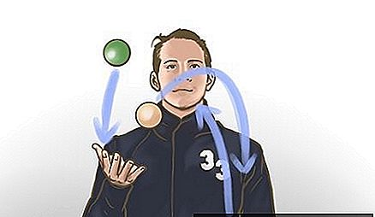
christmas
Challenge
Φυσικη αγωγη
Θεαματικο Πεταγμα μπαλασ

Slide 2
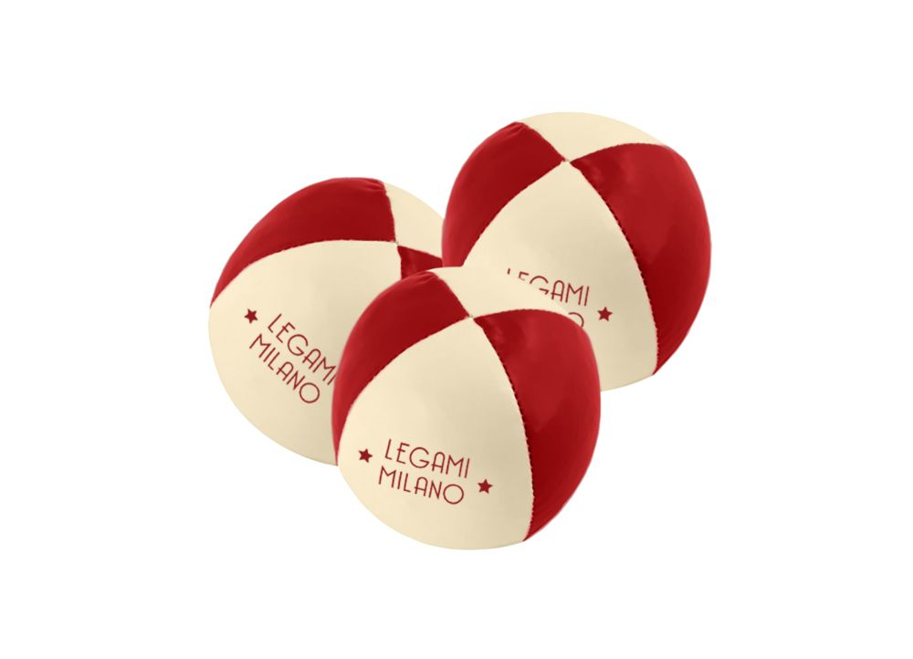
Περιγραφη challenge
ΣΤΟΧΟΣ Να καταφέρετε να πετάτε συνεχόμενα 2 ή 3 μπαλάκια!
ΥΛΙΚΑ 2 ή 3 μπαλάκια τένις, μπαλάκια αντιστρές, ζευγάρι κάλτσες ή
ακόμα και μανταρίνια! Ιδανικό είναι, να είναι μικρά μπαλάκια για
να χωράνε καλά στην παλάμη μας!

Slide 3
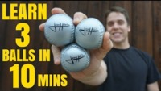
εξασκηση
ΒΙΝΤΕΟ ΕΚΜΑΘΗΣΗΣ
Παρακολουθείστε το βίντεο όσες φορές κρίνετε εσείς απαραίτητο και προσπαθήστε να ξεκινήσετε την εξάσκηση του πετάγματος με:
1) Μία (1) μπάλα
2) Δύο (2) μπάλες
3) Τρεις (3) μπάλες
ΠΡΟΣΟΧΗ!
Μην βιαστείτε να προχωρήσετε στα στάδια της εξάσκησης εάν δεν μπορείτε να κάνετε ΤΕΛΕΙΑ και με άνεση την μία τεχνική!
https://video.link/w/qIxBb

Slide 4

Καποια μυστικα κολπα
Δοκιμάστε να πετάτε το μπαλάκι χωρίς περιστροφές!
2) Τα χέρια σας να είναι σχεδόν κολλημένα στα πλάγια του σώματός σας!
3) Φροντίστε το μπαλάκι να φτάνει πάντα στο ίδιο ύψος (π.χ στο ύψος του κεφαλιού)
4) Προσέξτε τα πετάγματα να είναι παράλληλα με το σώμα σας!
5) Μόλις το ένα μπαλάκι φτάνει στο πιο ψηλό σημείο του πετάγματος, ΤΟΤΕ πετάω το άλλο μπαλάκι και γρήγορα περιμένω να υποδεχτώ στο χέρι μου το πρώτο μπαλάκι!
6) Εάν δεν μπορείς να κάνεις συνεχόμενα 15 φορές τα 2 μπαλάκια ξεκινώντας και από αριστερά και από δεξιά, χωρίς κανένα λάθος ΤΟΤΕ ΜΗΝ ξεκινάς να προσπαθείς να πετάς 3 μπαλάκια!

Slide 5
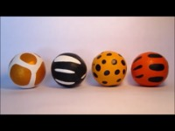
Πως να φτιαξετε τα μπαλακια μονοι σας στο σπιτι!
Θα χρειαστείτε απλά υλικά:
1) Ρύζι
2) Μπαλόνια
3) Πλαστικές
σακούλες
https://video.link/w/rLxBb

Slide 6
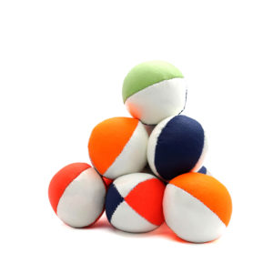
ΚΑΛΗ ΕΠΙΤΥΧΙΑ !!!

